Slide 1
EJECUCIÓN PRESUPUESTARIA DE GASTOS ACUMULADA al mes de Mayo de 2017 Partida 28: SERVICIO ELECTORAL
UNIDAD DE ASESORÍA PRESUPUESTARIA
SENADO DE LA REPÚBLICA DE CHILE
Valparaíso, julio 2017

Slide 2
Ejecución Presupuestaria de Gastos Acumulada al mes de Mayo de 2017 Servicio Electoral
Principales hallazgos
En el mes de mayo, el Servicio Electoral registró una ejecución que ascendió a $1.449 millones, equivalente a un gasto de 2,6% respecto de la ley inicial, dicha ejecución es menor en 1,6 puntos porcentuales respecto a igual mes del año 2016. Con ello, la ejecución acumulada de 2017 ascendió a $6.767 millones, equivalente a un 12,3% del presupuesto inicial y de un 9,8% respecto del presupuesto vigente.
En cuanto a los programas, el 76% del presupuesto vigente para el ejercicio 2017, se concentra en Elecciones Parlamentarias y Presidencial, que al mes de mayo alcanzó un nivel de ejecución de 2,5%, explicado principalmente por la temporalidad en que se ejecutan dichos recursos. Por su parte, Elecciones Municipales es el programa que presentó el mayor avance con un 78,7%, destacando el nivel de ejecución del subtítulo 22 “bienes y servicios de consumo” que registra un avance del 82%.
A nivel global, el subtítulo que registra la menor erogación es bienes y servicios de consumo con un gasto de 4,7%, mientras que el mayor nivel de ejecución se registra en gastos en personal, con un 25,5%, que a su vez representa el 24,5% de los recursos contemplados en la Partida.

Slide 3
Ejecución Presupuestaria de Gastos Acumulada al mes de Mayo de 2017 Servicio Electoral
en miles de pesos 2017

Slide 4
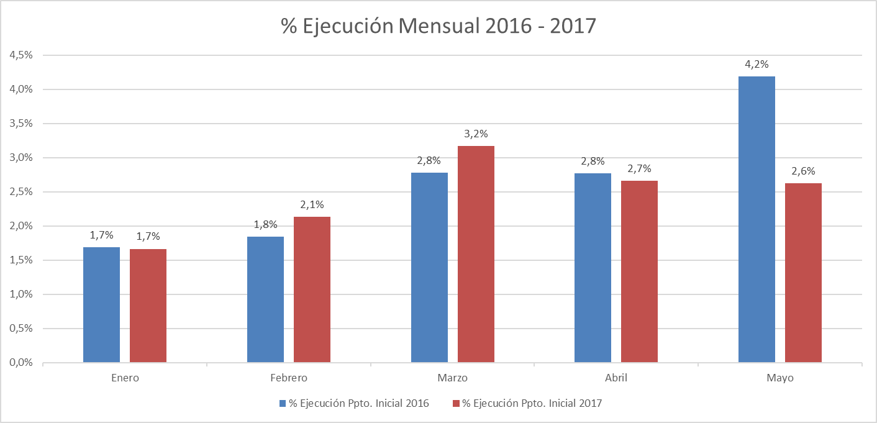
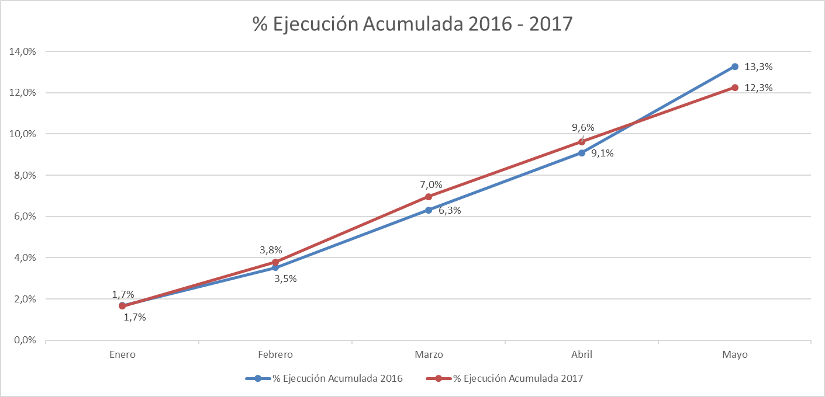
Ejecución Presupuestaria de Gastos Acumulada al mes de Mayo de 2017 Servicio Electoral

Slide 5
Ejecución Presupuestaria de Gastos Acumulada al mes de Mayo de 2017 Partida 28, Resumen por Capítulos
en miles de pesos 2017
Fuente: Elaboración propia en base a Informes de ejecución presupuestaria mensual de DIPRES

Slide 6
Ejecución Presupuestaria de Gastos Acumulada al mes de Mayo de 2017 Partida 28, Capítulo 01, Programa 01: SERVICIO ELECTORAL
en miles de pesos 2017

Slide 7
Ejecución Presupuestaria de Gastos Acumulada al mes de Mayo de 2017 Partida 28, Capítulo 01, Programa 02: ELECCIONES MUNICIPALES
en miles de pesos 2017

Slide 8
Ejecución Presupuestaria de Gastos Acumulada al mes de Mayo de 2017 Partida 28, Capítulo 01, Programa 03: ELECCIONES PARLAMENTARIAS Y PRESIDENCIAL
en miles de pesos 2017

